Slide 1
Trusted Media
For
Trusted Brands
日本経済新聞 電子版 / NIKKEI STYLE
タイアップ広告ガイド
2021年1月-12月
日本経済新聞社 デジタル事業
2021.6.9更新版
Notes:
小林 〇

Slide 2
日経電子版/NIKKEI STYLE タイアップメニュー
目的やターゲット、予算、実施希望時期に応じたタイアップメニューを用意しています
タイアップ/ネイティブタイアッププレミアム
ブランディング、商品訴求、課題訴求、採用対策など、目的に合わせて
N-BRAND STUDIOのスタッフがコンテンツを編集・企画します。
ターゲットユーザーに合わせた誘導プランや、ブランドリフト調査、タイアップのシリーズ展開など
オリジナリティの高いタイアップ展開ができます。
ライト*1
ワンプライスのタイアップです。抑えた予算でビジネスパーソンへのアプローチが可能です。
エクスプレス*2
制作～掲載までの期間を格段にスピードアップし*2希望のタイミングでの掲載が可能です。
モバイルネイティブ
日経電子版の編集記事と同様のスタイルで記事体広告を制作し、
読者により自然な形で説得力のあるメッセージを訴求することができます。
*1 日経電子版はいずれも簡易HTMLによるタイアップ、NIKKEI STYLEはいずれもネイティブ（CMS）タイアップです。
*2 事前にスケジュール等の調整が必要です。場合によって、お受けできないことがあります。

Slide 3
日経電子版/NIKKEI STYLE タイアップメニュー一覧
メニュー | タイアップ （HTML） | タイアップ ライト （HTML） | タイアップ ライト エクスプレス （HTML） | モバイル ネイティブ タイアップ | リッチビジュアルタイアップ | リード獲得タイアップ | ネイティブ タイアップ プレミアム | ネイティブ タイアップ ライト | ネイティブ タイアップ ライト エクスプレス | タイアップ（HTML）
デザイン カスタマイズ | ○ | × | × | × | ○ | ○ | × | × | × | ○
ターゲティング | ○ | × | × | × | ○ | ○ | ○ | × | × | ○
リポート （通常） | ○ | ○ | ○ | ○ | ○ | ○ | ○ | ○ (簡易) | ○ (簡易) | ○
リポート （日経ID属性） | ○ | ○ | ○ | ○ | ○ | × (リード情報の提供にて代替) | ○ | × | × | ○
制作期間 | 4週間～ | 2週間～ | *2日～ | 4週間～ | 2カ月～ | 4週間～ | 4週間～ | 2週間～ | *2日～ | 4週間～
料金 | 300万円～ | 200万円～ | 300万円～ | 350万円～ | 800万円～ | 500万円～ | 400万円～ | 200万円～ | 300万円～ | 300万円～
各タイアップメニューの仕様・詳細については別紙タイアップメニューをご参照ください。
*エクスプレスは事前にスケジュール等の調整が必要です。場合によって、お受けできないことがあります。
*リッチビジュアルタイアップの詳細は弊社営業にお問合せください。
2021.6.7更新
3

Slide 4
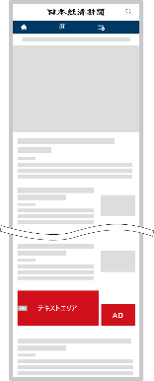
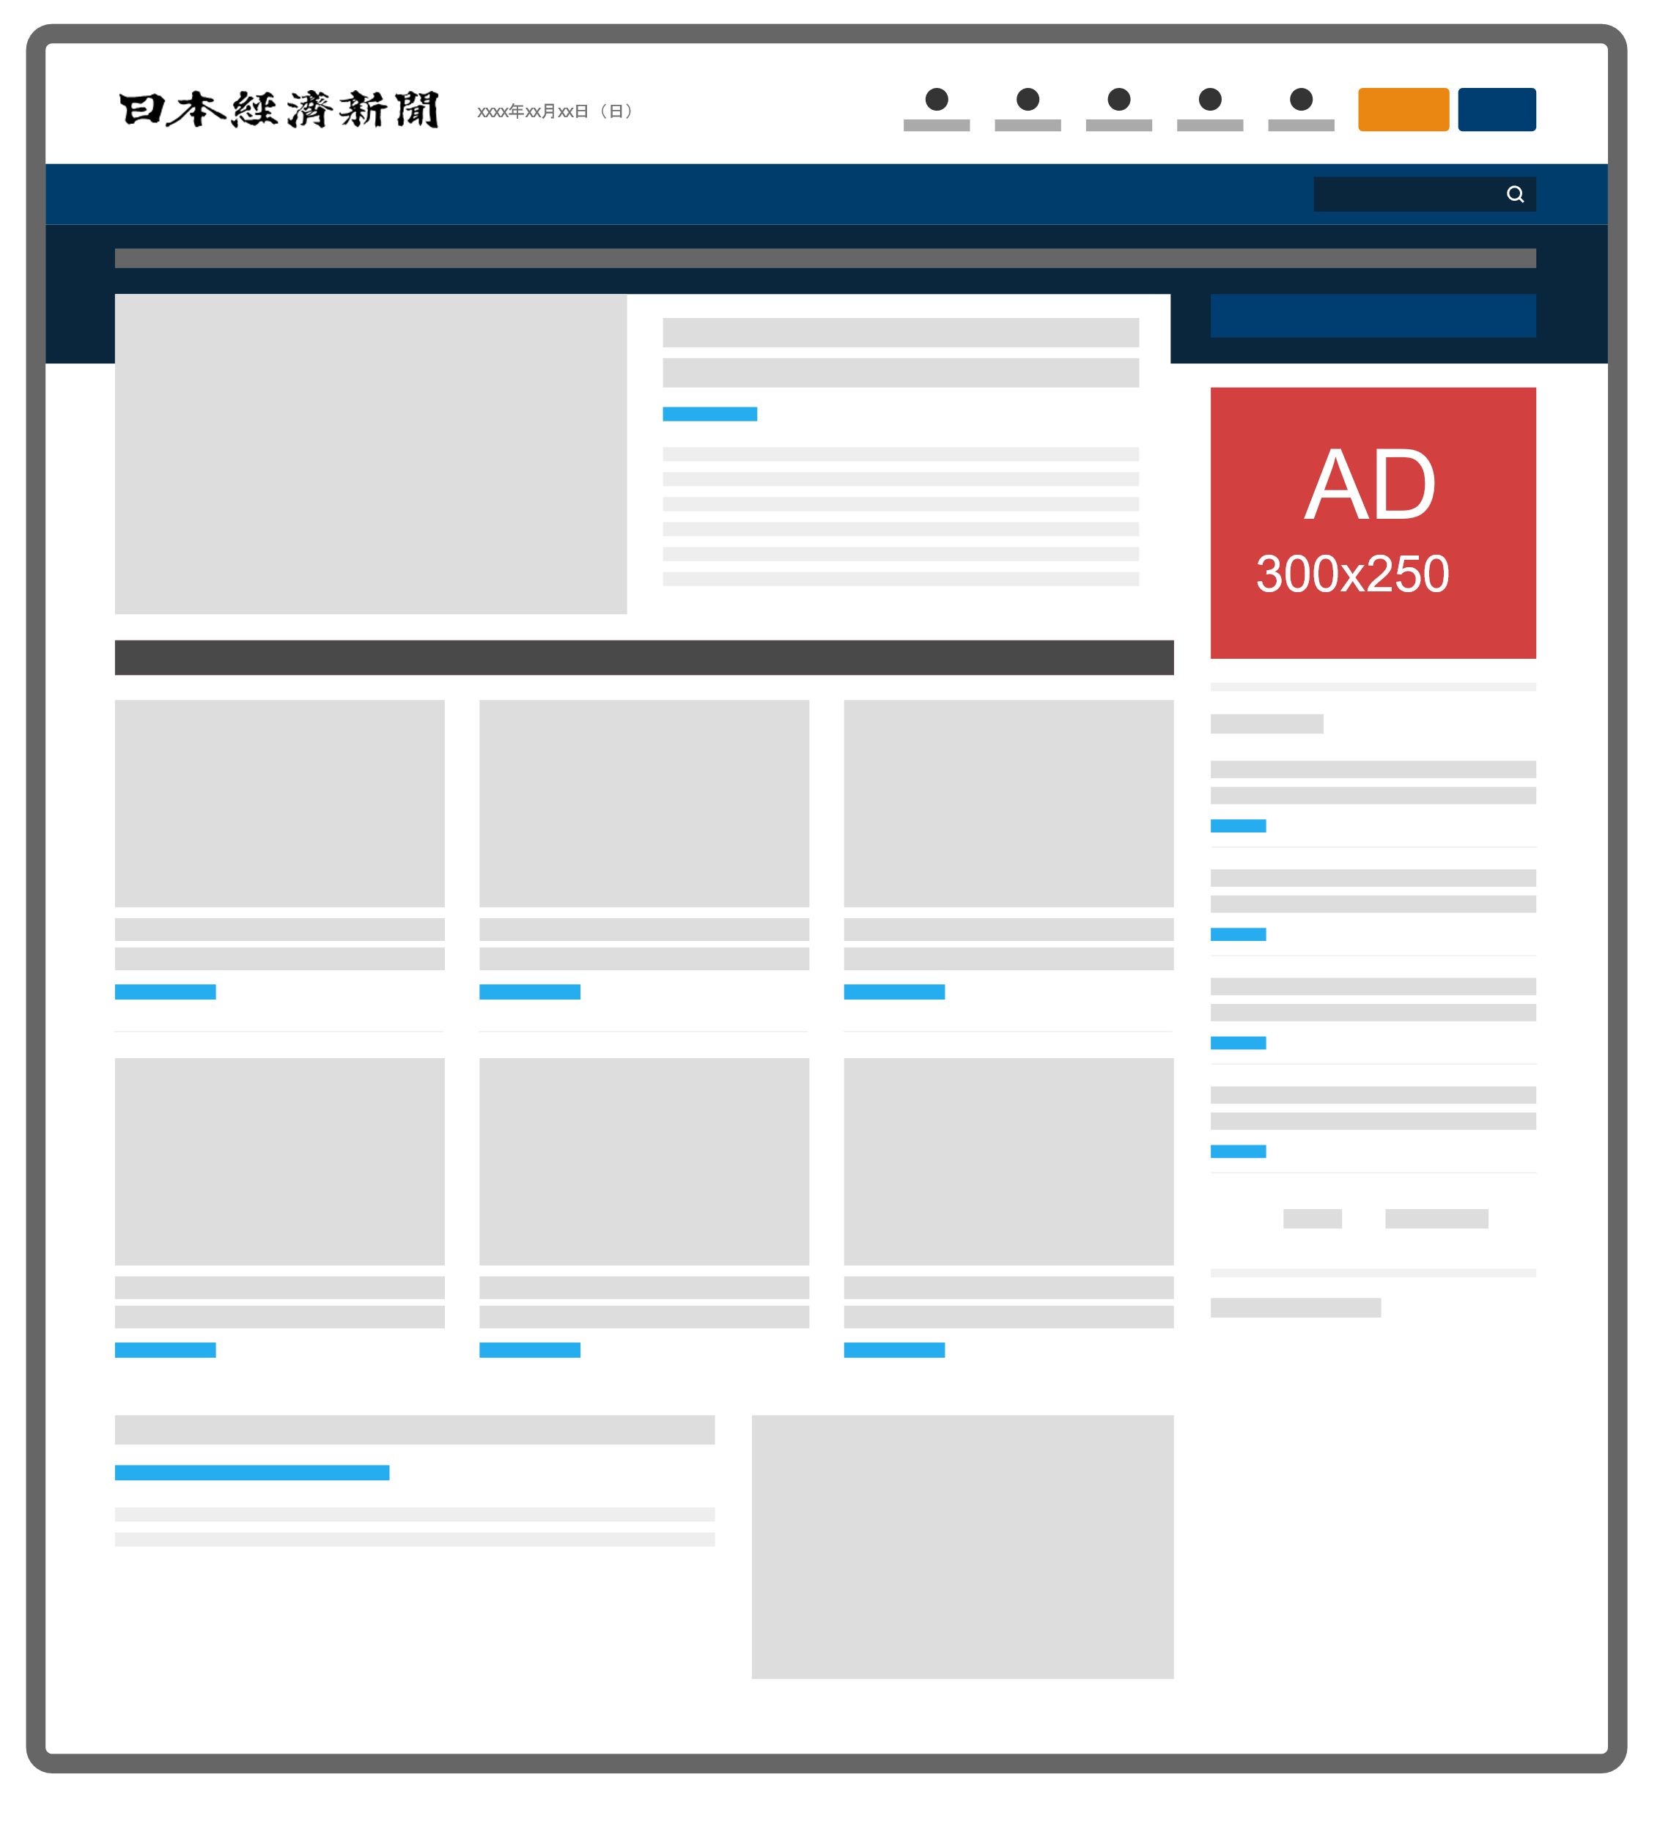
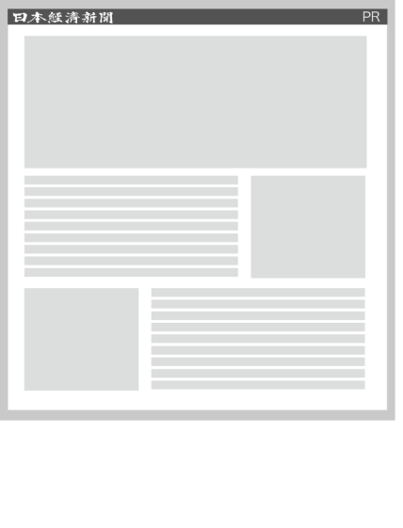
① 【日経電子版】タイアップ（HTML）
訴求内容に合わせたターゲティング誘導により、的確にターゲットに訴求が可能です。
N-BRAND STUDIOのスタッフがコンテンツを企画・編集するブランディングに適したタイアップです。
キャスティングもご相談ください。
商品概要
掲載開始日 | 平日（ただしＧＷ、年末年始や大型連休の合間は配信しない場合があります）
対応デバイス | PC、モバイル
掲載期間 | 1カ月
料金 | *300万円～ *媒体費250万円（グロス）＋制作費50万円（ネット）
企画内容の ご提案
タイアップページ制作スケジュール
原稿仕様
オリエンテーション
内容決定
取材、または資料の提供
制作
校正作業
完成・公開
タイトル文字数 | 応相談
本文 | 応相談
掲載写真枚数 | 応相談
テキスト規定 | 機種依存文字不可、半角英数字可、半角ｶﾅ不可
ページネーション | １ページ
標準リポート項目 | ①PV数 ②訪問者数 ③外部サイトへのリンククリック数 ④滞在時間 ⑤誘導枠別クリック数
日経ID属性 リポート（任意） | 性別、年代、居住地域、職業、世帯年収、役職、従業員規模、業種、職種
制作期間は、4週間～5週間
外部誘導オプション
※制作費には編集費、誘導枠制作費、標準リポート作成を含みます。
※タレント・著名人の出演料、遠方取材は別途費用がかかります。
※記事の内容は新聞表記に従って作成するため、表現の変更をお願いすることがあります。
※二次利用については別途費用が発生します。
※事前に掲載可否の確認が必要です。媒体判断により掲載をお断りする場合があります。
誘導/想定PV
掲載期間 | タイアップ期間中に準じます（掲載終了日前日迄）
料金（グロス） | 各100万円
原稿制作 | 日本経済新聞社が制作します
ご希望に応じた誘導メニューを作成します。
詳しくは弊社担当営業までお問い合わせください。
2021.3.15更新

Slide 5
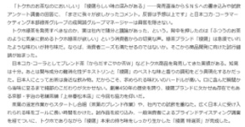
② 【日経電子版】タイアップライト（HTML）
ご提供いただく素材（画像データ、テキスト資料）を定型フォーマットで編集するスピーディーな簡易型タイアップです。 新商品やサービスのプロモーションにご活用ください。
商品概要
掲載開始日 | 平日（ただしＧＷ、年末年始や大型連休の合間は配信しない場合があります）
対応デバイス | PC、モバイル
掲載期間 | 1カ月
料金 | *200万円～
企画内容の ご提案
タイアップページ制作スケジュール
内容決定
資料/素材提供
簡易取材
（電話等）
制作
校正作業
完成・公開
*媒体費170万円（グロス）＋制作費30万円（ネット）
原稿仕様
タイトル文字数 | 25文字まで (応相談)
本文 | 500～1000文字程度
掲載写真枚数 | 1～3点
テキスト規定 | 機種依存文字不可、半角英数字可、半角ｶﾅ不可
ページネーション | １ページ
記事からのリンク | １カ所 （配信日の２営業日前までにサイトアップしてください）
標準リポート項目 | ①PV数 ②訪問者数 ③外部サイトへのリンククリック数 ④滞在時間 ⑤誘導枠別クリック数
日経ID属性 リポート（任意） | 性別、年代、居住地域、職業、世帯年収、役職、従業員規模、業種、職種
テキスト校正：3回まで
制作期間は、
2～3週間
Web校正：リンク先確認のみ
※校正の回数が規定を超える場合は20万円(ネット)/回の費用が発生します。
外部誘導オプション
※文字数、記事中掲載画像、記事からのリンク本数等の追加は別途費用がかかります。
※制作費には編集費、誘導枠制作費、簡易リポート作成を含みます。
※タレント・著名人の出演料、遠方取材は別途費用がかかります。
※記事の内容は新聞表記に従って作成するため、表現の変更をお願いすることがあります。
※二次利用については別途費用が発生します。
※提供素材（画像/テキスト）によってはお受けすることができない場合があります。
※事前に掲載可否の確認が必要です。媒体判断により掲載をお断りする場合があります。
※定型フォーマットでのデザインに
なるため、個別のカスタマイズは
お受けできません。
掲載期間 | タイアップ期間中に準じます（掲載終了日前日迄）
料金（グロス） | 各100万円
原稿制作 | 日本経済新聞社が制作します
誘導/想定PV
【想定PV4,000～6,000】
広告商品 | 掲載期間 | 掲載量(imps)
Run of NIKKEI インフィード 日経電子版指定 × モバイル指定 | 1カ月 | 850,000
タイアップ特別誘導枠 | 媒体社任意 | 媒体社任意
2021.6.7更新

Slide 6
③ 【日経電子版】タイアップライト エクスプレス（HTML）
ご提供いただく素材（画像データ、テキスト資料）を定型フォーマットで編集するスピーディーな簡易型タイアップです。 新商品やサービスのプロモーションにご活用ください。
エクスプレスは事前にスケジュール等の調整が必要です。場合によって、お受けできないことがあります。
商品概要
掲載開始日 | 平日（ただしＧＷ、年末年始や大型連休の合間は配信しない場合があります）
対応デバイス | PC、モバイル
掲載期間 | 1カ月
料金 | *300万円～
企画内容の ご提案
タイアップページ制作スケジュール
内容決定
事前資料/
素材提供
（取材）
制作
校正作業
完成・公開
*媒体費170万円（グロス）＋特急料金100万円（グロス）
＋制作費30万円（ネット）
原稿仕様
タイトル文字数 | 25文字まで (応相談)
本文 | 500～1000文字程度
掲載写真枚数 | 1～3点
テキスト規定 | 機種依存文字不可、半角英数字可、半角ｶﾅ不可
ページネーション | １ページ
記事からのリンク | １カ所 （配信日の２営業日前までにサイトアップしてください）
標準リポート項目 | ①PV数 ②訪問者数 ③外部サイトへのリンククリック数 ④滞在時間 ⑤誘導枠別クリック数
日経ID属性 リポート（任意） | 性別、年代、居住地域、職業、世帯年収、役職、従業員規模、業種、職種
テキスト校正：1回まで
制作期間は、
2～5営業日
Web校正：リンク先確認のみ
※校正の回数が規定を超える場合は20万円(ネット)/回の費用が発生します。
※校正の確認時間などによってはご希望のタイミングで
掲載開始ができない場合があります。
外部誘導オプション
※文字数、記事中掲載画像、記事からのリンク本数等の追加は別途費用がかかります。
※制作費には編集費、誘導枠制作費、簡易リポート作成を含みます。
※タレント・著名人の出演料、遠方取材は別途費用がかかります。
※記事の内容は新聞表記に従って作成するため、表現の変更をお願いすることがあります。
※二次利用については別途費用が発生します。
※提供素材（画像/テキスト）によってはお受けすることができない場合があります。
※事前に掲載可否の確認が必要です。媒体判断により掲載をお断りする場合があります。
※定型フォーマットでのデザインに
なるため、個別のカスタマイズは
お受けできません。
掲載期間 | タイアップ期間中に準じます（掲載終了日前日迄）
料金（グロス） | 各100万円
原稿制作 | 日本経済新聞社が制作します
誘導/想定PV
【想定PV4,000～6,000】
広告商品 | 掲載期間 | 掲載量(imps)
Run of NIKKEI インフィード 日経電子版指定 × モバイル指定 | 1カ月 | 850,000
タイアップ特別誘導枠 | 媒体社任意 | 媒体社任意
2021.6.7更新

Slide 7
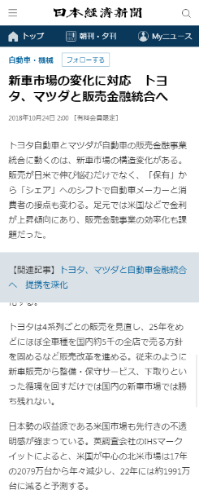
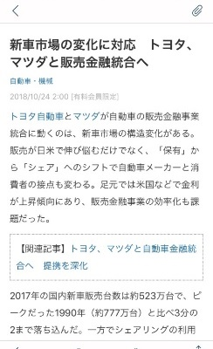
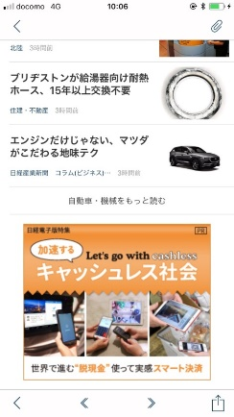
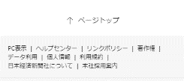
④ 【日経電子版】モバイルネイティブタイアップ
日経電子版の編集記事と同様のスタイルで記事体広告を制作します。
読者により自然な形で説得力のあるメッセージを訴求することができます。
アプリ内で記事と同様に自然な遷移でタイアップページをご覧いただけます。
商品概要
掲載開始日 | 平日（ただしＧＷ、年末年始や大型連休の合間は配信しない場合があります）
対応デバイス | モバイル（ブラウザ/アプリ）
掲載期間 | 1カ月～
料金 | *350万円～ *媒体費300万円（グロス）＋制作費50万円（ネット）
同時掲載社数 | 2社
日経電子版モバイル
日経電子版アプリ
タイアップページ制作スケジュール
企画内容の ご提案
オリエンテーション
内容決定
取材、または資料の提供
制作
校正作業
完成・公開
日経電子版特集
日経電子版特集
Title[PR]
Title[PR]
image
image
仕様
制作期間は、4週間～5週間
タイトル文字数 | 25文字まで
本文 | 1500文字程度
掲載写真枚数 | 3枚程度
テキスト規定 | 機種依存文字不可、半角英数字可、半角ｶﾅ不可
ページネーション | 無
記事からのリンク | １箇所 （配信日の２営業日前までにサイトアップしてください）
リポート項目 | ①PV数 ②訪問者数 ③外部サイトへのリンククリック数 ④滞在時間⑤誘導枠別クリック数 ※日経電子版モバイルのみ。アプリ面はリポート対象外
日経ID属性 リポート（任意） | 性別、年代、居住地域、職業、世帯年収、役職、従業員規模、業種、職種
外部誘導オプション
※文字数、記事中掲載画像、記事からのリンク本数等の追加は別途費用がかかります。
※制作費には編集費、誘導枠制作費、標準リポート作成を含みます。
※タレント・著名人の出演料、遠方取材は別途費用がかかります。
※記事の内容は新聞表記に従って作成するため、表現の変更をお願いすることがあります。
※二次利用については別途費用が発生します。
※事前に掲載可否の確認が必要です。媒体判断により掲載をお断りする場合があります。
誘導/想定PV
【想定PV5,000～7,000】
掲載期間 | タイアップ期間中に準じます（掲載終了日前日迄）
料金（グロス） | 各100万円
原稿制作 | 日本経済新聞社が制作します
広告商品 | 掲載期間 | 掲載量(imps)
Run of NIKKEI インフィード 日経電子版指定 × モバイル指定 | 1カ月 | 1,500,000
タイアップ特別誘導枠 | 媒体社任意 | 媒体社任意
2021.3.19更新

Slide 8
⑤ 【NIKKEI STYLE】 ネイティブタイアップ プレミアム
N-BRAND STUDIOのスタッフがコンテンツを企画・編集するブランディングに適したタイアップです。キャスティングもご相談ください。
NIKKEI STYLEトップページのカルーセルを誘導に１週間利用できます。
タイアップページの第１～第３レクタングルおよびモバイルレクタングルに純広告を常時配信することが可能です。
NIKKEI STYLE [PR]
タイアップページ制作スケジュール
企画内容の ご提案
オリエンテーション
内容決定
取材、または資料の提供
制作
校正作業
完成・公開
商品概要
掲載開始日 | 平日（ただしＧＷ、年末年始や大型連休の合間は配信しない場合があります）
対応デバイス | PC、モバイル
掲載期間 | 1カ月
料金 | *400万円～ *媒体費300万円（グロス）＋制作費100万円（ネット）
制作期間は、4週間～5週間
・タイトル、記事下部に[PR]が入ります。
・記事内への外部リンク埋め込みが可能です。
・タイアップページ内第1,2,3レクタングル枠に貴社提供素材を
配信することも可能です。
原稿仕様
タイトル文字数 | 25文字まで
本文 | 2500文字程度
掲載写真枚数 | 3～5点程度
テキスト規定 | 機種依存文字不可、半角英数字可、半角ｶﾅ不可
ページネーション | １ページ
標準リポート項目 | ①PV数 ②訪問者数 ③企業サイト遷移数 ④滞在時間 ⑤誘導枠別クリック数
日経ID属性 リポート（任意） | 性別、年代、居住地域、職業、世帯年収、役職、従業員規模、業種、職種
タイアップ特別誘導枠
NIKKEI STYLEトップページのカルーセルで
１週間タイアップ記事を紹介する特別枠です。
※編集判断での掲載になりますのでクリエイティブ、
テキスト、掲載時期、配信量は弊社一任となります。
【その他特別誘導】
・広告特集一覧ページ（https://ps.nikkei.co.jp/trend/）およびNIKKEI STYLEのトレンドウオッチ枠に期間中ローテーションで掲載
・N-BRAND STUDIOのSNSアカウントで投稿
・NIKKEI STYLE総合メールマガジン（約60万通）
内に掲載
※文字数、記事中掲載画像、記事からのリンク本数等の追加は別途費用がかかります。
※制作費には編集費、誘導枠制作費、標準リポート作成を含みます。
※タレント・著名人の出演料、遠方取材は別途費用がかかります。
※記事の内容は新聞表記に従って作成するため、表現の変更をお願いすることがあります。
※二次利用については別途費用が発生します。
※事前に掲載可否の確認が必要です。媒体判断により掲載をお断りする場合があります。
外部誘導オプション
誘導/想定PV
※モデルプラン例【想定PV7,000-8,000】
広告商品 | 掲載期間 | 掲載量(imp)
Run of NIKKEI | 1カ月 | 500,000
NIKKEI STYLEインフィード | 1カ月 | 500,000
Run of NIKKEI インフィード 日経電子版指定 × モバイル指定 | 1カ月 | 875,000
タイアップ特別誘導枠 | 媒体社任意 | 媒体社任意
掲載期間 | タイアップ期間中に準じます（掲載終了日前日迄）
料金（グロス） | 各100万円
原稿制作 | 日本経済新聞社が制作します
※モデルプラン以外の構成も可能です。ご希望に応じた誘導メニューを作成します。
詳しくは弊社担当営業までお問い合わせください。
2021.3.19更新

Slide 9
⑥ 【NIKKEI STYLE】 ネイティブタイアップライト
ご提供いただく素材（画像データ、テキスト資料）を定型フォーマットで編集するスピーディーな簡易型タイアップです。 新商品やサービスのプロモーションにご活用ください。
タイアップページの第１～第３レクタングルおよびモバイルレクタングルに純広告を常時配信することが可能です。
NIKKEI STYLE [PR]
企画内容の ご提案
タイアップページ制作スケジュール
商品概要
内容決定
資料/素材提供
簡易取材
（電話等）
制作
校正作業
完成・公開
掲載開始日 | 平日（ただしＧＷ、年末年始や大型連休の合間は配信しない場合があります）
対応デバイス | PC、モバイル
掲載期間 | 1カ月
料金 | *200万円～ *媒体費170万円（グロス）＋制作費30万円（ネット）
テキスト校正：3回まで
制作期間は、
2～3週間
Web校正：リンク先確認のみ
※校正の回数が規定を超える場合は20万円(ネット)/回 の費用が発生します。
原稿仕様
・タイトル、記事下部に[PR]が入ります。
・記事内への外部リンク埋め込みが可能です。
・タイアップページ内第1,2,3レクタングル枠に貴社提供素材を
配信することも可能です。
タイトル文字数 | 25文字まで
本文 | 500～1000文字程度
掲載写真枚数 | 1～3点（サイズ：640×480pixel）
テキスト規定 | 機種依存文字不可、半角英数字可、半角ｶﾅ不可
ページネーション | １ページ
記事からのリンク | １カ所 （配信日の２営業日前までにサイトアップしてください）
簡易リポート項目 | ①PV数 ②訪問者数 ③外部サイトへのリンククリック数
タイアップ特別誘導枠
NIKKEI STYLEのトレンドウオッチ（PR）枠に
期間中ローテーションで掲載
【その他特別誘導】
・広告特集一覧ページ（https://ps.nikkei.co.jp/trend/）およびNIKKEI STYLEのトレンドウオッチ枠に期間中ローテーションで掲載
・N-BRAND STUDIOのSNSアカウントで投稿
・NIKKEI STYLE総合メールマガジン（約60万通）内に掲載
※文字数、記事中掲載画像、記事からのリンク数等の追加は別途費用がかかります。
※制作費には編集費、誘導枠制作費、簡易リポート作成を含みます。
※二次利用については別途費用がかかります。
※提供素材（画像/テキスト）によってはお受けすることができない場合があります。
※事前に掲載可否の確認が必要です。媒体判断により掲載をお断りする場合があります。
外部誘導オプション
誘導/想定PV
【想定PV6,000～7,000】
広告商品 | 掲載期間 | 掲載量(imp)
NIKKEI STYLEインフィード | 1カ月 | 500,000
Run of NIKKEI インフィード 日経電子版指定 × モバイル指定 | 1カ月 | 475,000
タイアップ特別誘導枠 | 媒体社任意 | 媒体社任意
掲載期間 | タイアップ期間中に準じます（掲載終了日前日迄）
料金（グロス） | 各100万円
原稿制作 | 日本経済新聞社が制作します
2021.3.19更新

Slide 10
⑦ 【NIKKEI STYLE】 ネイティブタイアップライト エクスプレス
ご提供いただく素材（画像データ、テキスト資料）を定型フォーマットで編集するスピーディーな簡易型タイアップです。 新商品やサービスのプロモーションにご活用ください。
タイアップページの第１～第３レクタングルおよびモバイルレクタングルに純広告を常時配信することが可能です。
エクスプレスは事前にスケジュール等の調整が必要です。場合によって、お受けできないことがあります。
企画内容の ご提案
タイアップページ制作スケジュール
NIKKEI STYLE [PR]
内容決定
事前資料/
素材提供
（取材）
制作
校正作業
完成・公開
商品概要
掲載開始日 | 平日（ただしＧＷ、年末年始や大型連休の合間は配信しない場合があります）
対応デバイス | PC、モバイル
掲載期間 | 1カ月
料金 | *300万円～
テキスト校正：1回まで
制作期間は、
2～5営業日
Web校正：リンク先確認のみ
※校正の回数が規定を超える場合は20万円(ネット)/回の費用が発生します。
*媒体費170万円（グロス）＋特急料金100万円（グロス）
＋制作費30万円（ネット）
※校正の確認時間などによってはご希望のタイミングで
掲載開始ができない場合があります。
原稿仕様
・タイトル、記事下部に[PR]が入ります。
・記事内への外部リンク埋め込みが可能です。
・タイアップページ内第1,2,3レクタングル枠に貴社提供素材を
配信することも可能です。
タイトル文字数 | 25文字まで
本文 | 500～1000文字程度
掲載写真枚数 | 1～3点（サイズ：640×480pixel）
テキスト規定 | 機種依存文字不可、半角英数字可、半角ｶﾅ不可
ページネーション | １ページ
記事からのリンク | １カ所 （配信日の２営業日前までにサイトアップしてください）
簡易リポート項目 | ①PV数 ②訪問者数 ③外部サイトへのリンククリック数
タイアップ特別誘導枠
NIKKEI STYLEのトレンドウオッチ（PR）枠に
期間中ローテーションで掲載
【その他特別誘導】
・広告特集一覧ページ（https://ps.nikkei.co.jp/trend/）およびNIKKEI STYLEのトレンドウオッチ枠に期間中ローテーションで掲載
・N-BRAND STUDIOのSNSアカウントで投稿
・NIKKEI STYLE総合メールマガジン（約60万通）内に掲載
※文字数、記事中掲載画像、記事からのリンク数等の追加は別途費用がかかります。
※制作費には編集費、誘導枠制作費、簡易リポート作成を含みます。
※二次利用については別途費用がかかります。
※提供素材（画像/テキスト）によってはお受けすることができない場合があります。
※事前に掲載可否の確認が必要です。媒体判断により掲載をお断りする場合があります。
外部誘導オプション
誘導/想定PV
【想定PV6,000～7,000】
広告商品 | 掲載期間 | 掲載量(imps)
NIKKEI STYLEインフィード | 1カ月 | 500,000
Run of NIKKEI インフィード 日経電子版指定 × モバイル指定 | 1カ月 | 475,000
タイアップ特別誘導枠 | 媒体社任意 | 媒体社任意
掲載期間 | タイアップ期間中に準じます（掲載終了日前日迄）
料金（グロス） | 各100万円
原稿制作 | 日本経済新聞社が制作します
2021.3.19更新

Slide 11
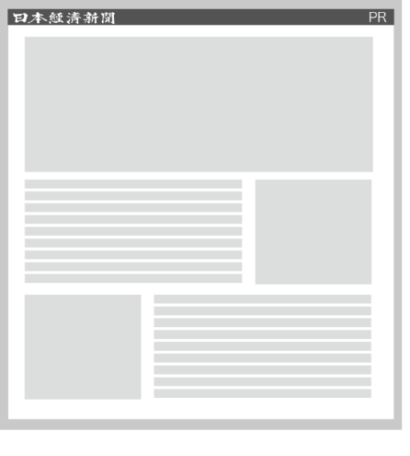
⑧ 【NIKKEI STYLE】 タイアップ（HTML）
訴求したい商品に合わせて様々な手法でページを制作し、デザイン性の高い表現が可能です。
N-BRAND STUDIOのスタッフがコンテンツを企画・執筆するブランディングに適したタイアップです。
キャスティングもご相談ください。
企画内容の ご提案
タイアップページ制作スケジュール
オリエンテーション
内容決定
取材、または資料の提供
制作
校正作業
完成・公開
商品概要
掲載開始日 | 平日（ただしＧＷ、年末年始や大型連休の合間は配信しない場合があります）
対応デバイス | PC、モバイル
掲載期間 | 1カ月
料金 | *300万円～ *媒体費250万円（グロス）＋制作費50万円（ネット）
制作期間は、4週間～5週間
・タイトル、記事下部に[PR]が入ります。
・記事内への外部リンク埋め込みが可能です。
原稿仕様
タイトル文字数 | 応相談
本文 | 応相談
掲載写真枚数 | 応相談
テキスト規定 | 機種依存文字不可、半角英数字可、半角ｶﾅ不可
ページネーション | １ページ
標準リポート項目 | ①PV数 ②訪問者数 ③外部サイトへのリンククリック数 ④滞在時間 ⑤誘導枠別クリック数
日経ID属性 リポート（任意） | 性別、年代、居住地域、職業、世帯年収、役職、従業員規模、業種、職種
NIKKEI STYLEのトレンドウオッチ（PR）枠に
期間中ローテーションで掲載
タイアップ特別誘導枠
【その他特別誘導】
・広告特集一覧ページ（https://ps.nikkei.co.jp/trend/）およびNIKKEI STYLEのトレンドウオッチ枠に期間中ローテーションで掲載
・N-BRAND STUDIOのSNSアカウントで投稿
・NIKKEI STYLE総合メールマガジン（約60万通）内に掲載
※制作費には編集費、誘導枠制作費、標準リポート作成を含みます。
※タレント・著名人の出演料、遠方取材は別途費用がかかります。
※記事の内容は新聞表記に従って作成するため、表現の変更をお願いすることがあります。
※二次利用については別途費用が発生します。
※事前に掲載可否の確認が必要です。媒体判断により掲載をお断りする場合があります。
外部誘導オプション
誘導/想定PV
掲載期間 | タイアップ期間中に準じます（掲載終了日前日迄）
料金（グロス） | 各100万円
原稿制作 | 日本経済新聞社が制作します
ご希望に応じた誘導メニューを作成します。
詳しくは弊社担当営業までお問い合わせください。
2021.3.19更新

Slide 12
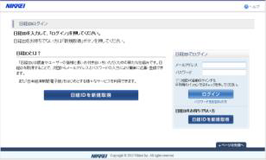
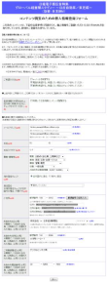
⑨リード獲得タイアップ
コンテンツの制作だけでなく、リードのご提供が可能なタイアップです。
日経IDでログインしてもらい、個人情報を入力することでタイアップページを閲覧、資料ダウンロードが可能になります。
各誘導枠
タイアップサイト
個人情報入力（日経IDログイン）
商品概要
掲載開始日 | 平日（ただしＧＷ、年末年始や大型連休の合間は配信しない場合があります）
対応デバイス | PC、モバイル
掲載期間 | 1カ月
料金 | *500万円～ *媒体費450万円（グロス）＋制作費50万円（ネット）
原稿仕様
タイアップサイト（続き）
もしくは 資料ダウンロード
タイトル文字数 | 応相談
本文 | 応相談
掲載写真枚数 | 応相談
テキスト規定 | 機種依存文字不可、半角英数字可、半角ｶﾅ不可
標準リポート項目 | ①PV数 ②訪問者数 ③外部サイトへのリンククリック数 ④滞在時間 ⑤誘導枠別クリック数
企画内容の ご提案
タイアップページ制作スケジュール
オリエンテーション
内容決定
取材、または資料の提供
制作
校正作業
完成・公開
外部誘導オプション
制作期間は、4週間～5週間
※制作費には編集費、誘導枠制作費、標準リポート作成を含みます。
※タレント・著名人の出演料、遠方取材は別途費用がかかります。
※記事の内容は新聞表記に従って作成するため、表現の変更をお願いすることがあります。
※二次利用については別途費用が発生します。
※事前に掲載可否の確認が必要です。媒体判断により掲載をお断りする場合があります。
誘導/想定PV
掲載期間 | タイアップ期間中に準じます（掲載終了日前日迄）
料金（グロス） | 各100万円
原稿制作 | 日本経済新聞社が制作します
ご希望に応じた誘導メニューを作成します。
詳しくは弊社担当営業までお問い合わせください。
12

Slide 13
⑩リッチビジュアルタイアップ
様々なデータを視覚的に訴える表現テクニック「ビジュアルデータ」を活用いただけます。
お手持ちのデータをビジュアルコンテンツで表現し、ご要望に応じた日経電子版タイアップを制作します。
各誘導枠
タイアップサイト（ビジュアルデータ 使用）
商品概要
掲載開始日 | 平日（ただしＧＷ、年末年始や大型連休の合間は配信しない場合があります）
対応デバイス | PC、モバイル
掲載期間 | 1カ月
料金 | *800万円～ *媒体費600万円（グロス）＋制作費200万円（ネット）
原稿仕様
タイトル文字数 | 応相談
本文 | 応相談
掲載写真枚数 | 応相談
テキスト規定 | 機種依存文字不可、半角英数字可、半角ｶﾅ不可
ページネーション | １ページ
標準リポート項目 | ①PV数 ②訪問者数 ③外部サイトへのリンククリック数 ④滞在時間 ⑤誘導枠別クリック数
日経ID属性 リポート（任意） | 性別、年代、居住地域、職業、世帯年収、役職、従業員規模、業種、職種
企画内容の ご提案
タイアップページ制作スケジュール
オリエンテーション
内容決定
取材、または資料の提供
制作
校正作業
完成・公開
外部誘導オプション
制作期間は、約８週間
※制作費には編集費、誘導枠制作費、標準リポート作成を含みます。
※タレント・著名人の出演料、遠方取材は別途費用がかかります。
※記事の内容は新聞表記に従って作成するため、表現の変更をお願いすることがあります。
※二次利用については別途費用が発生します。
※事前に掲載可否の確認が必要です。媒体判断により掲載をお断りする場合があります。
誘導/想定PV
掲載期間 | タイアップ期間中に準じます（掲載終了日前日迄）
料金（グロス） | 各100万円
原稿制作 | 日本経済新聞社が制作します
ご希望に応じた誘導メニューを作成します。
詳しくは弊社担当営業までお問い合わせください。

Slide 14
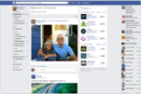
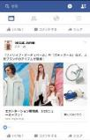
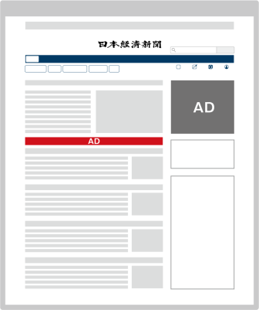
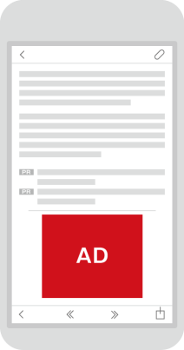
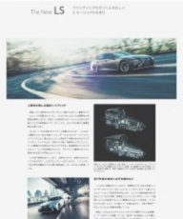
参考：【タイアップオプション】 タイアップブーストプラン（外部メディア誘導）
外部メディアを購入し、タイアップページへ誘導を行います。より多くのリーチを取り、エンゲージメントを高めることが可能です。
性別や興味関心によるターゲティング、SNSや他メディアでの拡散など、用途によってプランをお選びいただくことができます。
商品名 | 想定クリック数 | 料金（グロス） | ターゲティング
Facebook | 2,000~4,000clicks | 1,000,000円 | ご相談ください
Facebook＋Instagram | 2,500~4,400clicks | 1,000,000円
Instagram | 1,500clicks | 1,000,000円
Twitter | 4,000clicks | 1,000,000円
NativeOcean（Outbrain含む日経選定ホワイトリスト配信） | 20,000clicks | 1,000,000円
※ 想定クリックは業種や商材によって異なりますので、都度見積もりとなります。詳細は担当者にお問い合わせください。
※ 想定値数は保証するものではございませんので、予めご了承ください。
商品名 | クリック数（保証） | 料金（グロス） | ターゲティング
dmenu | 10,000clicks | 1,000,000円 | 基本セグメント （性別、年齢、居住地、OS)
商品概要
※ドコモユーザーのサービス登録データ等、基本セグメント以外のターゲティングを希望する場合は保証click数が変わります。詳細はお問い合わせください
掲載期間 | タイアップ期間中に準じます（掲載終了前日迄）
料金（グロス） | 100万円
原稿制作 | 日本経済新聞社が制作します ＜原稿本数＞ Facebook,Instagram ・・・4本以上 Outbrain ・・・10本以上 dmenu・・・5本以上
タイアップのオプションです。
各プラットフォーム毎に審査がございます。審査を通過した案件のみ掲載します。
運用商品のため、パフォーマンス状況に応じてクリエイティブを差し替えます。
掲載開始日は日本経済新聞社が決定します。
掲載開始は掲載審査の都合で遅れる可能性がございます。
ターゲティングのご要望は各案件毎にご相談ください。
著名人やモデルが出演するタイアップの場合は出演交渉時に事前の条件提示が必要です。 詳細は営業担当にお尋ねください。
SNSは、N-Brand Studio のアカウントで運用します。
NativeOceanの配信先は、日本経済新聞社指定のホワイトリストに準じます。Outbrainへの配信が含まれます。
14
詳しくは弊社担当営業までお問い合わせください。
2021.3.19更新

Slide 15
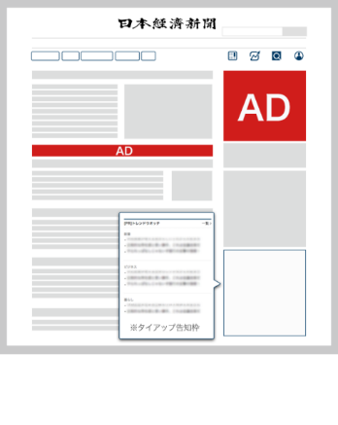
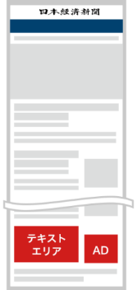
参考： 【タイアップオプション】タイアップ広告の二次利用
各媒体で掲載したタイアップ広告を二次利用いただけます。企業様のオウンドサイトなどの
WEB媒体のほか、チラシやパンフレットなどのオフラインコンテンツとしてもご活用いただけます。
タイアップサイト
貴社HP
へ格納
N Brand Studioにて制作したタイアップ記事を自社HPで二次利用可能になります。
HP以外でもオフライン用の小冊子やパンフレットに利用することも可能です。
広告主様が運営・発行 している媒体 | 期間 ※半年間を超える掲載につきましては、別途ご相談ください。 | 料金（ネット）
オウンドサイト | 掲載終了後、原則として半年間 | 300,000円～
オフライン （小冊子、パンフレットなど） | 掲載終了後、原則として半年間 | 420,000円～
【料金について】
・二次利用料は電子版タイアップの制作費および利用目的に連動しています。個別案件ごとに営業担当がお見積りをさせていただきます。
・タイアップ制作の権利関係者（出演者、カメラマンなど）の意向により別途、二次利用の追加費用が発生する場合がございます。
・広告主様からのご要望などにより、納品時に追加作業が発生した場合、その追加費用をご請求させていただきます。
・二次利用をご希望される場合はタイアップ実施をご決定いただいた段階でお早めにご相談いただきますよう、お願い致します。
・タイアップ広告内に使用した「テキスト、写真、動画、イラスト、図表」を、ヘッダーフッターを外した状態で納品いたします。
2021.3.19更新
詳しくは弊社担当営業までお問い合わせください。

